Slide 1
设计模式在前端开发中的实践
分享人：王维林
2020-04-09

Slide 2
目录
1
什么是设计模式
CONTENTS
2
核心设计原则
3
设计模式前端实践
4
总结

Slide 3
01
什么是设计模式
PART

Slide 4
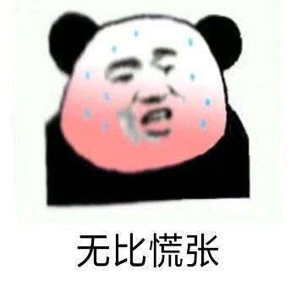
什么是设计模式
现实状态
拿到任务就开始噼里啪啦敲键盘，一天写了好几千行代码
没事儿就被测试MM叫过去沟通……
过了一阵子，看到自己的代码，感到很惊奇，认为是别人写的……

Slide 5

什么是设计模式
理想状态
拿到任务，就开始仰望星空或天花板上那盏高悬的电灯泡，状如老僧入定
忽而皱眉，忽而展颜一笑，忽而手舞足蹈，忽而在纸上指指戳戳，忽而口中念念有词，忽而长吁……感觉有点神经病啊

Slide 6
什么是设计模式
什么是我们想要的
高内聚低耦合
可读性高
可维护性强
可复用性高
可拓展性强
……

Slide 7
什么是设计模式
在面向对象软件设计过程中针对特定问题的简洁而优雅的解决方案
设计模式最主要解决的问题是通过封装和隔离变化点来处理软件的各种变化问题
设计模式为软件重构提供了目标
根本原因是为了代码复用，增加可维护性

Slide 8
02
核心设计原则
PART

Slide 9
核心设计原则-单一职责原则
就一个类而言，应该仅有一个引起它变化的原因
程序员
前端
UI
测试
后端
程序员（前端/后端/测试/UI）
如果一个类承担的职责过多，就等于把这些职责耦合在一起了。一个职责的变化可能会削弱或者抑制这个类完成其他职责的能力。
Notes:
这种耦合会导致脆弱的设计，当发生变化时，设计会遭受到意想不到的破坏。而如果想要避免这种现象的发生，就要尽可能的遵守单一职责原则。
此原则的核心就是解耦和增强内聚性。

Slide 10
核心设计原则-单一职责原则
优点
降低类的复杂性，实现什么样的职责都有清晰的定义
提高可读性
提高可维护性
降低变更引起的风险，对系统扩展性和维护性很有帮助
缺点
编写代码的复杂度
增大这些对象之间相互联系的难度

Slide 11
核心设计原则-单一职责原则
跳出类的限制，从广义上来说，其实在项目设计上，很多地方都可以使用单一职责的思想
（尽可能保证职责的单一）
1、组件分离
2、样式分离
3、项目架构
4、服务分层，services/models
5、typescript接口分离
设计模式: 代理模式，迭代器模式，单例模式，装饰器模式
Notes:
单一职责原则我们一定要遵守吗？答案，不一定。一方面，我们受设计原则的指导，另一方面，我们未必要在任何时候都一成不变地遵守原则。在方便性和稳定性做一些取舍。比如说我们台式机和一体机，如果按照单一原则的思路，应该买台式机，然后买显示器，音响等等，但是可能我们桌子太小，可能受限，我们很可能就选择一体机了

Slide 12
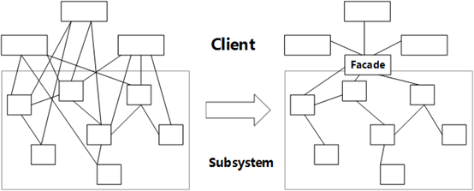
核心设计原则-最少知识原则
一个软件实体应当尽可能少的与其他实体发生相互作用。
如果两个类不必彼此直接通信，那么这两个类就不应当发生直接的相互作用。如果其中的一个类需要调用另一个类的某一个方法的话，可以通过第三者转发这个调用。
Notes:
超市的作用相当于就是一个最少知识原则的实例，本来购买商品需要去果园买水果，去屠宰场买肉，去造纸厂买纸巾，超市就是一个第三方，我们只需要去超市，就是可以买到日常用品
目前项目微服务方面，其实应该是在一个入口去调用后端服务，后端需要去协调各个服务，微服务之间的调用

Slide 13
核心设计原则-最少知识原则
优点：降低模块间的耦合，提升了软件的可维护性和可重用性
缺点：可能会导致不得不在类中设计出很多用于中转的包装方法
（Wrapper Method），这会提升类设计的复杂度。
设计模式：中介者模式，外观模式
Notes:
vuex, redux

Slide 14
核心设计原则-开闭"原则
在面向对象编程领域中，开闭原则规定“软件中的对象（类，模块，函数等等）应该对于扩展是开放的，但是对于修改是封闭的”，这意味着一个实体是允许在不改变它的源代码的前提下变更它的行为
实现
放置挂钩（例如我们实现的生命周期）
使用回调函数
优点
由于对于软件原来的模块不需要修改，因此不担心软件的稳定性。
对软件进行扩展，加入新的功能，这样，这个软件就可以通过不断地增加新模块满足不断变化的新需求。
设计模式：发布-订阅模式，策略模式，代理模式
Notes:
台式机没有音响 1、打开机箱，购买音响配件，改造主板，然后把音响集成到机箱里面 2、外置音响，直接达到效果
里式置换原则，依赖倒置原则，接口隔离原则 封装的思想，方便新手的上手，其实就会把很多东西封装，然后你在基础上去拓展

Slide 15
03
设计模式前端实践
PART

Slide 16
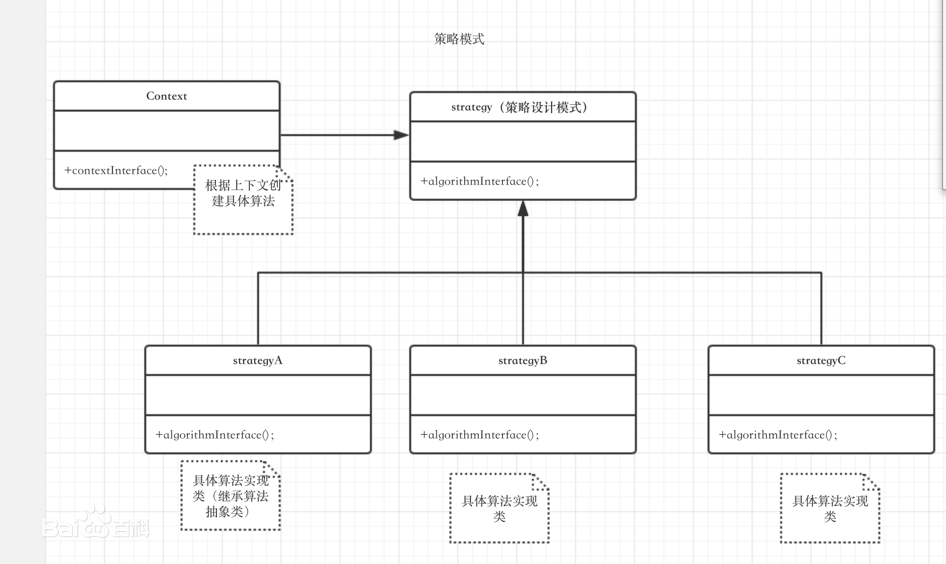
设计模式前端实践-策略模式
定义一系列的算法，把它们一个个封装起来，并且使它们可以相互替换

Slide 17
设计模式前端实践-策略模式
//策略类
let strategies = {
S: (salary)=>{
return salary * 4;
},
A: (salary)=>{
return salary * 3;
},
B: (salary)=>{
return salary * 2;
}
}
// 追加策略,符合开闭原则
const mergeStrategies = {
...strategies, SSS: (salary) => {
return salary * 12;
}
}
//环境类
const calculateBouns = (level, salary) => {
if (mergeStrategies[level]) {
return mergeStrategies[level](salary);
}
return salary;
}
calculateBouns( 'S', 6000 );
calculateBouns( 'B', 20000 );
const calculateBonus = (performanceLevel, salary) => {
if (Object.is(performanceLevel, 'S')) {
return salary * 4;
} else if (Object.is(performanceLevel, 'A')) {
return salary * 3;
} else if (Object.is(performanceLevel, 'B')) {
return salary * 2;
} else {
return salary
}
};
calculateBonus( 'S', 6000 );
calculateBonus( 'B', 20000 );

Slide 18
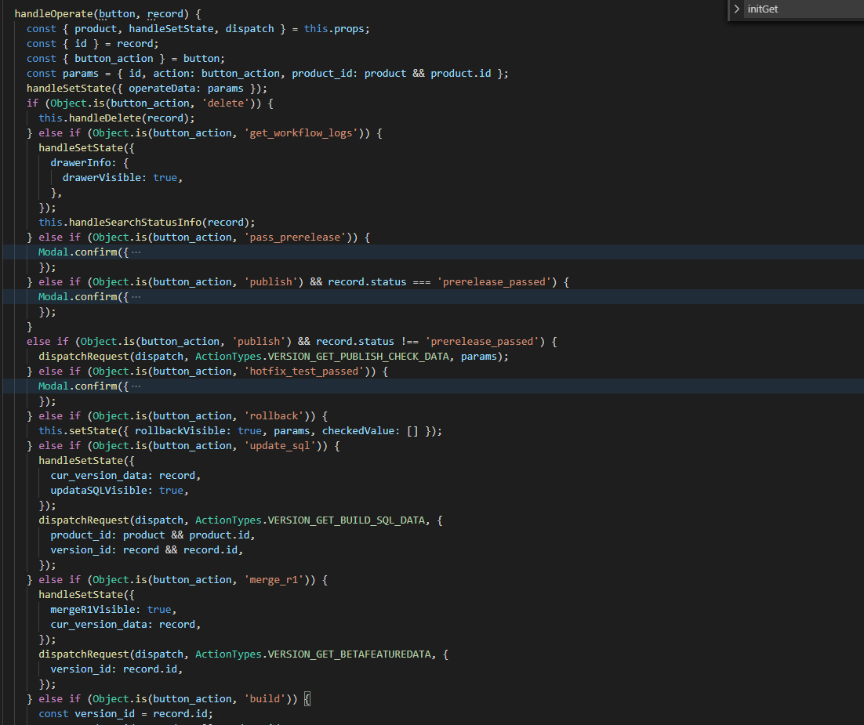
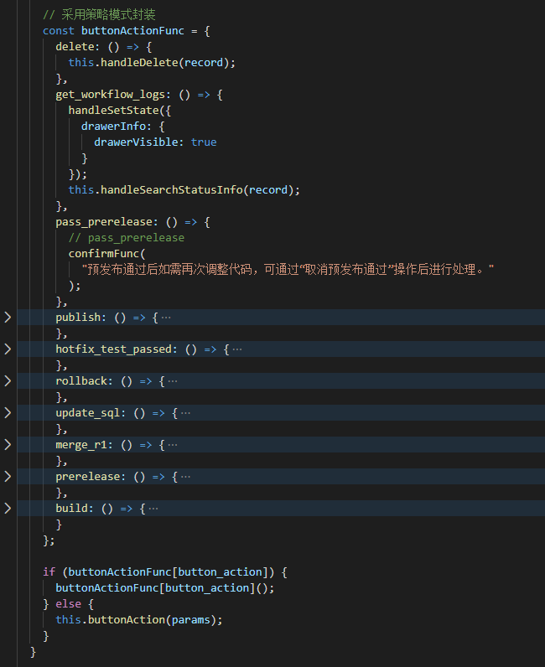
设计模式前端实践-策略模式

Slide 19
设计模式前端实践-策略模式
策略模式利用组合、委托和多态等技术和思想，可以有效地规避多重条件语句
策略模式提供了对开发-封闭原则完美支持，将算法封装在独立的策略中，使得他们易于可读，易于理解，易于拓展
策略模式中的算法也可以复用在系统的其他地方，从而避免许多重复的复制粘贴工作
使用情景：大量使用if/else的情况或者需要拓展的业务

Slide 20
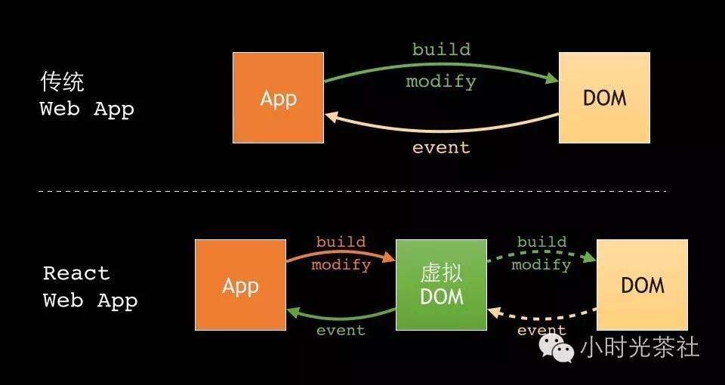
设计模式前端实践-代理模式
为一个对象提供一个代用品或占位符，以便控制对它的访问（当客户不方便直接访问一个对象或者不满足需要的时候，
提供一个替身对象来控制对这个对象的访问，客户实际访问的是替身对象。替身对象对请求做出一些处理后，再把请求转交给本体对象）
通过虚拟DOM去操作真实DOM
Notes:
比如代购案例，本来我应该去香港买东西，但是我找代购，让代购去香港买东西

Slide 21
设计模式前端实践-代理模式
缓存代理可以将一些开销很大的方法的运算结果进行缓存，再次调用该函数时，若参数一致，则可以直接返回缓存中的结果，而不用再重新进行运算。
const getFib = (num) => {
if (num <= 2) {
return 1;
}
return getFib(num - 1) + getFib(num - 2);
}
// 创建缓存代理的工厂函数
const getCacheProxy = (fn, cache = new Map()) => {
return new Proxy(fn, {
// 拦截 Proxy 实例作为函数调用的操作
apply(target, context, args) {
const argsString = args.join(' ');
if (cache.has(argsString)) {
// 如果有缓存,直接返回缓存数据
return cache.get(argsString);
}
const result = fn(...args);
cache.set(argsString, result);
return result;
}
})
}
const getFibProxy = getCacheProxy(getFib);
getFibProxy(40); // 102334155
getFibProxy(40); // 输出40的缓存结果: 102334155
Notes:
缓存代理可以将一些开销很大的方法的运算结果进行缓存，再次调用该函数时，若参数一致，则可以直接返回缓存中的结果，而不用再重新进行运算

Slide 22
设计模式前端实践-代理模式
代理模式就是可以让工作细化，专业的人做专业的事，这样可以让所做的事情更有条理性。
代码更加有条理性，方便日后维护，进而提高办事效率。
各司所职，符合单一职责原则
应用场景：
缓存代理
虚拟代理-实现图片懒加载
验证代理
跨域反向代理

Slide 23
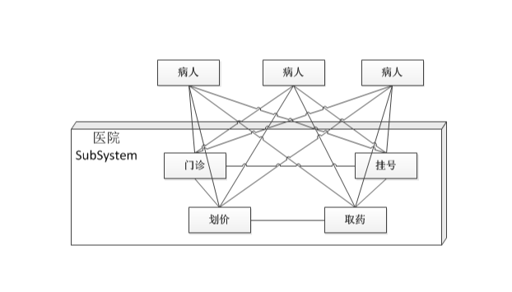
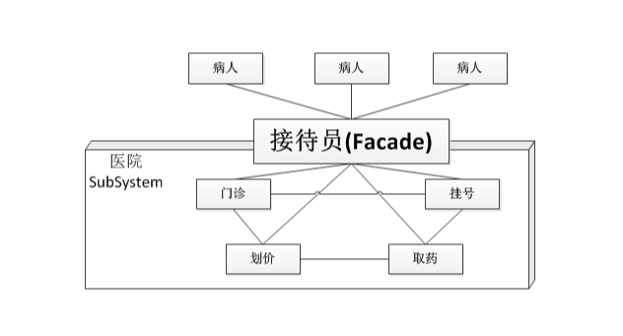
设计模式前端实践-外观/门面模式
外观模式隐藏系统的复杂性，并向客户端提供了一个客户端可以访问系统的接口

Slide 24
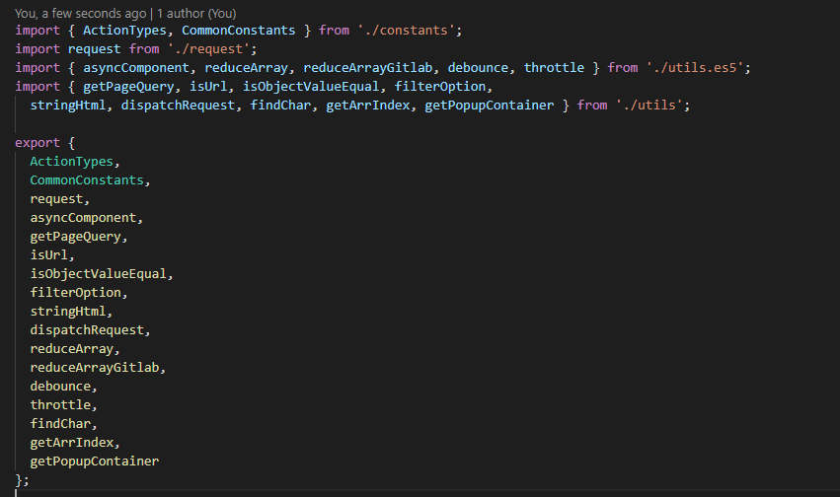
设计模式前端实践-外观/门面模式
外观/门面模式：大多数函数实际上都是为了实现这一目的。外观模式的目标在于将大型逻辑片段简化为一个简单的函数调用操作。

Slide 25
设计模式前端实践-外观/门面模式
优点
为复杂的模块或子系统提供外界访问的模块。
子系统相对独立。
预防低水平人员带来的风险。
缺点
不符合开闭原则，如果要改东西很麻烦，继承重写都不合适。

Slide 26
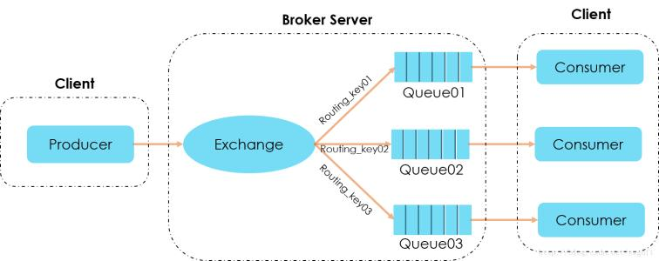
设计模式前端实践-发布订阅模式
发布---订阅模式属于广义上的观察者模式，它定义了对象间的一种一对多的关系，让多个观察者对象同时监听某一个主题对象，当一个对象发生改变时，所有依赖于它的对象都将得到通知
Notes:
https://www.zhihu.com/question/23486749 很多资料发布订阅模式==观察者模式，发布订阅模式多了个事件通道

Slide 27
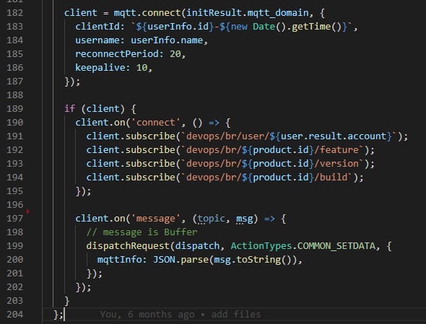
设计模式前端实践-发布订阅模式
class Event {
constructor() {
this.events = {};
}
// 添加访问者
on(type, fn) {
this.events[type] = this.events[type] || [];
this.events[type].push(fn);
}
// 收到消息，把消息分发给访问者
trigger(type, message) {
if (this.events[type]) {
this.events[type].forEach((fn) => {
fn(message);
});
}
}
}
const events=new Event();
events.on("subscribe", (msg) => {
console.log("张三" + msg);
});
events.on("subscribe", (msg) => {
console.log("李四" + msg);
});
events.trigger("subscribe", "天下第一");
// 张三天下第一
// 李四天下第一

Slide 28
设计模式前端实践-发布订阅模式
使用情景：
例如我们项目中使用到的MQTT(消息中间件)
jQuery 的 on 和 trigger，$.callback();
Vue 的双向数据绑定；
Vue 的父子组件通信 $on/$emit

Slide 29
设计模式前端实践-装饰器模式
指在不改变现有对象结构的情况下，动态地给该对象增加一些职责（即增加其额外功能）的模式
手机膜
手机壳
手机
Notes:
手机壳就是装饰器，没有它手机也能正常使用，原有的功能不变，手机壳可以减轻手机滑落的损耗。

Slide 30
设计模式前端实践-装饰器模式
class Circle {
draw() {
console.log("画一个圆形");
}
}
class Decorator {
constructor(circle){
this.circle = circle;
}
draw() {
this.circle.draw();
this.setRedBorder(this.circle);
}
setRedBorder(circle) {
console.log("设置红色边框")
}
}
// 测试代码
let circle = new Circle();
circle.draw()
let dec = new Decorator(circle);
dec.setRedBorder();
// 高阶组件
const WrapAuth = (WrapComponent) =>
class extends React.Component<IAuthButton> {
render() {
const { init, tag } = this.props;
const grantedButtons = init && init.buttons;
if (isArray(grantedButtons) && grantedButtons.includes(tag)) {
return <WrapComponent {...this.props} />;
}
return null;
}
};
export default WrapAuth;
import WrapAuth from '../components/WrapAuth';
const WrapButton = WrapAuth(Button);
<WrapButton tag={CommonConstants.MEMBER_ADD} init={init} type="primary" onClick={this.handleAdd}>
添加成员
</WrapButton>
Notes:
手机壳就是装饰器，没有它手机也能正常使用，原有的功能不变，手机壳可以减轻手机滑落的损耗。

Slide 31
设计模式前端实践-装饰器模式
优点：
装饰类和被装饰类可以独立发展，不会相互耦合
装饰模式是继承的一个替代模式
装饰模式可以动态扩展一个实现类的功能
缺点：
多层装饰比较复杂。

Slide 32
04
总结
PART

Slide 33
总结
把共性和特性或者会变和不变的分离出来
组合优于继承
低耦合高内聚
业务/架构/代码设计过程中，多想一下单一职责原则，开闭原则，最少知识原则，思考如何让你的设计能够更好
不一定要用设计模式，设计模式只是你觉得需要用就好，其实主要是一种解决问题的方案
懂设计模式可能帮助你理解平时使用的一些框架和技术。另外方便大家去阅读别人的代码，阅读源码，你会发现其实很多实现其实可能比你现在的好
其实设计模式思想才是最重要的，不是让你遇到问题然后去查各种设计模式，去套一些设计模式。而是遇到问题，你就会去想如何设计才是最优的，此时一些设计模式可能在你脑中灵光一闪

Slide 34
THANK YOU
感谢聆听，批评指导

